Slide 2
James E. Brady Neil D. Jespersen Alison Hyslop Maria Cristina Pignocchino
Chimica.blu seconda edizione

Slide 3
Capitolo 12
Classificazione e nomenclatura dei composti inorganici

Slide 4
Sommario
Le formule dei composti inorganici
I numeri di ossidazione
La nomenclatura degli ioni monoatomici
La nomenclatura dei composti binari
Le classi dei composti binari
Gli ioni poliatomici nei composti ionici
Le principali classi di composti ternari e quaternari

Slide 5
Le formule dei composti inorganici
Nei secoli, i chimici hanno proposto diversi metodi di classificazione dei composti. La nomenclatura moderna è sovrintesa dalla IUPAC.
Composti organici → composti del carbonio, di solito contengono legami C—H.
Composti inorganici → formati da tutti gli altri elementi, inclusi alcuni semplici composti del carbonio.
ioni monoatomici
composti binari (neutri)
composti ionici (carichi)
composti ternari e quaternari

Slide 6
I numeri di ossidazione
Il numero di ossidazione (abbreviato n. ox.) è la carica elettrica virtuale che si può attribuire a un atomo o a uno ione impegnato in un legame chimico, immaginando di spostare tutti gli elettroni del legame sull’atomo più elettronegativo.
legame ionico → il numero di ossidazione di uno ione coincide con il valore assoluto della sua carica;
legame covalente polare → tutti gli elettroni di legame si attribuiscono all’atomo più elettronegativo;
legame covalente puro → il numero di ossidazione è 0.

Slide 7
I numeri di ossidazione
Regole per assegnare i numeri di ossidazione agli elementi di una formula:
il n. ox. di un elemento libero è sempre 0;
il n. ox. di uno ione monoatomico è pari alla sua carica;
la somma di tutti i n. ox. degli atomi in una molecola deve essere uguale alla carica della particella;
F ha numero di ossidazione -1;
H ha n. ox. +1 nei composti con i non metalli e n. ox. -1 nei composti con i metalli;
O ha quasi sempre numero di ossidazione -2;
i metalli dei gruppi I e II hanno n. ox. +1 e +2;
gli alogeni hanno n. ox. -1 nei composti con i metalli e n. ox. positivo quando si legano a O o F.

Slide 8
LA CHIMICA CON METODO
Come si assegnano i numeri di ossidazione in un composto binario? Qual è il numero di ossidazione degli atomi in MoS₂?
Come si assegnano i numeri di ossidazione in uno ione poliatomico? Lo ione clorito, ClO²⁻, è un potente disinfettante utilizzato, in soluzione, per la disinfezione dei sistemi di climatizzazione dell’aria nelle auto. Quali sono i numeri di ossidazione dell’ossigeno e del cloro in questo ione?
Come si determina il numero di ossidazione medio? Gli air-bag delle automobili si gonfiano istantaneamente grazie alla rapidissima decomposizione dell’azoturo di sodio, NaN₃, un composto ionico. La reazione porta alla formazione di sodio elementare e azoto gassoso. Qual è il numero di ossidazione medio degli atomi di azoto nell’azoturo di sodio?

Slide 9
La nomenclatura degli ioni monoatomici
Il nome di un catione monoatomico è formato dal termine ione seguito dal nome dell’elemento da cui deriva.
Se l’elemento può formare un solo tipo di catione, nel nome non si indica la carica. Ca²⁺: ione calcio
Se l’elemento può formare più cationi:
Sistema Stock → nome dell’elemento + numero della carica dello ione in numeri romani. Fe²⁺: ferro(II) Fe³⁺: ferro(III)
Nomenclatura tradizionale → il catione con carica inferiore ha desinenza –oso, l’altro –ico. Fe²⁺: ione ferroso Fe³⁺: ione ferrico

Slide 10
La nomenclatura degli ioni monoatomici
Il nome di un anione monoatomico è formato dalla radice del nome dell’elemento con aggiunta la desinenza -uro (ione X-uro). Fa eccezione lo ione ossido.

Slide 11
La nomenclatura dei composti binari
Scrivere le formule dei composti binari:
si scrive prima l’elemento meno elettronegativo;
se i due elementi hanno lo stesso n. ox. , nella formula si scrive un solo atomo, o ione, per ciascun elemento;
se i due elementi hanno n. ox. diversi, a ogni elemento si assegna come pedice il n. ox. dell’altro elemento, privato di segno;
se i n. ox. dei due elementi sono multipli tra loro si semplificano, dividendo per il massimo comune divisore;
Alla fine si verifica che la somma dei n. ox. di tutti gli atomi o ioni presenti nella formula sia nulla.

Slide 12
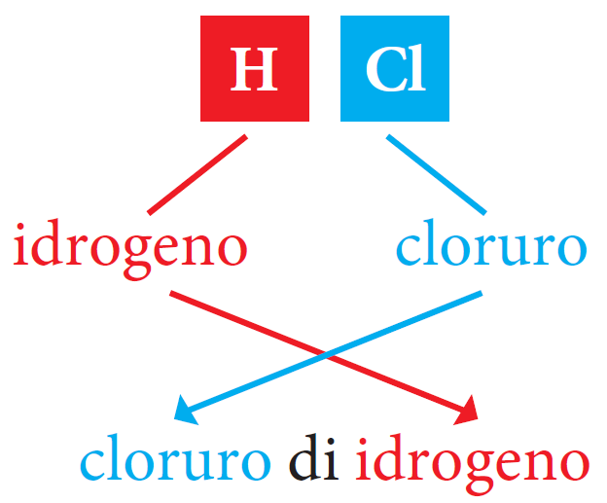
La nomenclatura dei composti binari
I composti binari sono composti neutri formati da atomi o ioni di due elementi diversi.
Il loro nome è formato da:
radice del nome del secondo elemento che compare nella formula seguito dal suffisso –uro;
il nome del primo elemento che compare nella formula preceduto dalla preposizione di.

Slide 13
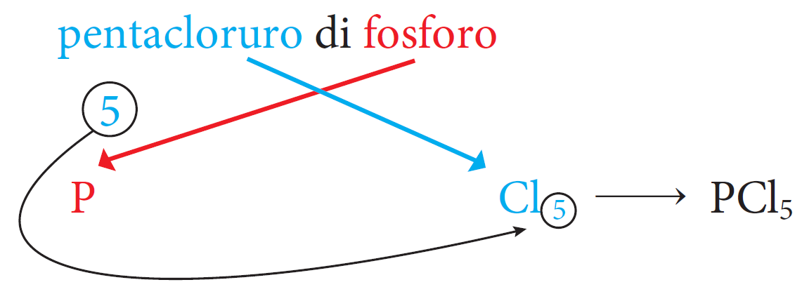
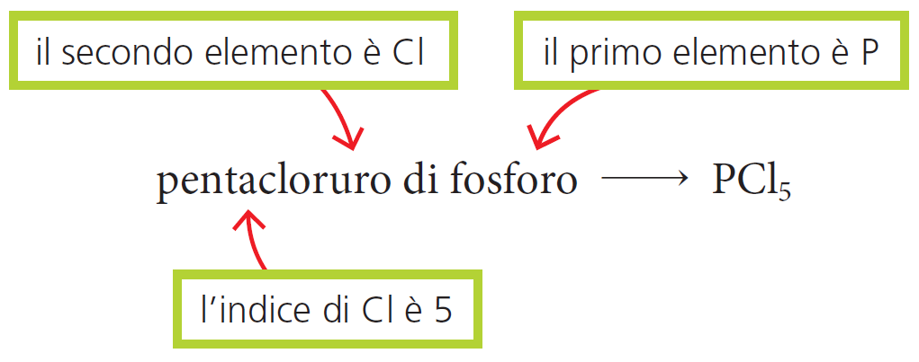
La nomenclatura dei composti binari
Se in un composto ci sono più atomi di un elemento, si numerano usando prefissi di origine greca:
mono- = 1 esa- = 6
di- = 2 epta- = 7
tri- = 3 otta- = 8
tetra- = 4 nona- = 9
penta- = 5 deca- = 10

Slide 14
La nomenclatura dei composti binari
Alcuni elementi non utilizzano la radice del nome del secondo elemento:
Per alcuni composti si utilizzano esclusivamente i nomi comuni: acqua (H₂O), ammoniaca (NH₃), metano (CH₄).

Slide 15
LA CHIMICA CON METODO
Come si scrive la formula di un composto ionico binario a partire dagli elementi? Scrivi la formula del composto ionico binario che si forma da Ba e S.
Come si scrive la formula di un composto molecolare binario a partire dagli elementi? Scriviamo la formula dell’ossido formato dall’ossigeno con lo zolfo, sapendo che S ha numero di ossidazione +6.

Slide 16
LA CHIMICA CON METODO
Come si assegna il nome a un composto binario? Qual è il nome di AsCl₃?
Come si scrive la formula di un composto binario partendo dal nome IUPAC? Qual è la formula dell’esafluoruro di zolfo?
Come si assegna il nome ai composti binari ionici? Qual è il nome di SrBr₂?
Come si assegna il nome e come si scrivono le formule dei composti ionici binari con il metodo Stock? di sodio.
Qual è il nome del composto MnCl₂?
Qual è la formula del fluoruro di cobalto(III)?

Slide 17
Le classi dei composti binari
I composti binari si possono suddividere in tre categorie, in base alla composizione e al comportamento chimico:
i sali binari, formati da un metallo e da un non metallo;
i composti dell’ossigeno: ossidi, perossidi e superossidi;
i composti dell’idrogeno: idruri e idracidi.

Slide 18
Le classi dei composti binari
I sali binari sono composti binari costituiti da un metallo e un non metallo, quasi sempre dei gruppi VI e VII.

Slide 19
Le classi dei composti binari
Gli ossidi sono i composti binari in cui l’ossigeno ha numero di ossidazione -2.
Ossidi dei metalli → detti ossidi basici.
Ossidi dei non metalli → detti anidridi.
I nomi di alcuni ossidi basici comuni

Slide 20
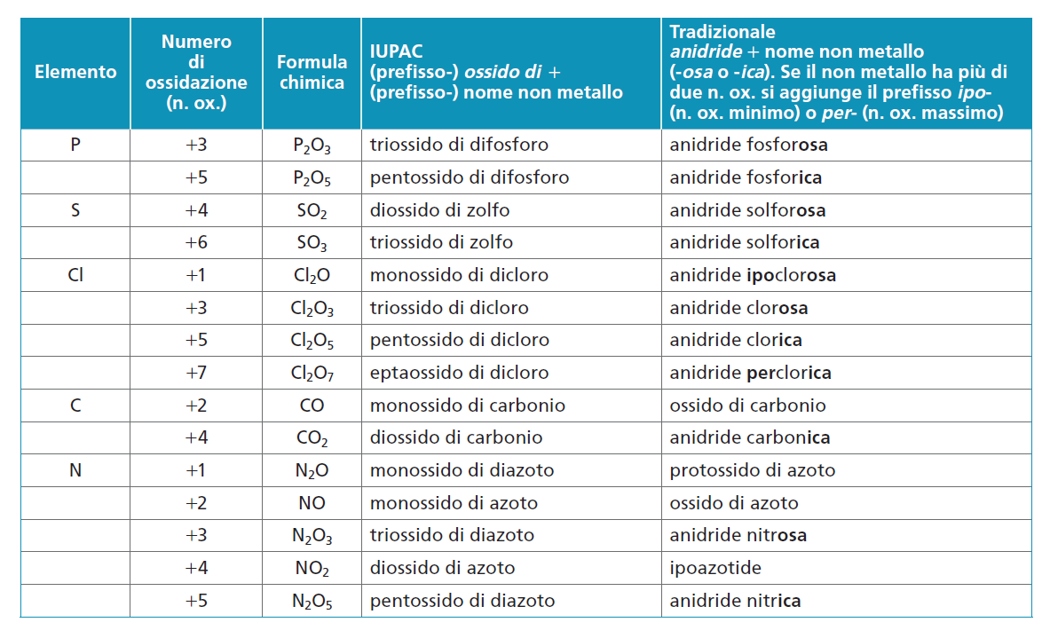
Le classi dei composti binari
I nomi di alcuni ossidi di non metalli comuni

Slide 21
Le classi dei composti binari
I perossidi sono composti binari in cui l’ossigeno, legato all’idrogeno o a un metallo, ha numero di ossidazione −1.
Un esempio è il perossido di idrogeno, H₂O₂, chiamato anche acqua ossigenata.
I superossidi sono composti binari in cui l’ossigeno ha numero di ossidazione −1/2.
Un esempio è il superossido di potassio, KO₂.
Nei superossidi, l’ossigeno è molto instabile. Questi composti tendono quindi a decomporsi facilmente, producendo l’ossido corrispondente e ossigeno molecolare.

Slide 22
Le classi dei composti binari
Gli idruri sono composti binari dell’idrogeno, indipendentemente dal suo stato di ossidazione (che può essere +1 o -1), esclusi i composti dei gruppi VI e VII.
Idruri dei metalli → H ha n. ox. -1.
Idruri dei non metalli → H ha n. ox. +1, nomi comuni.

Slide 23
Le classi dei composti binari
Gli idracidi sono composti binari dell’idrogeno in cui l’elemento non metallico appartiene al gruppo VI o VII.
Nella nomenclatura tradizionale si chiamano acido X-idrico, dove X è la radice del nome del non metallo.

Slide 24
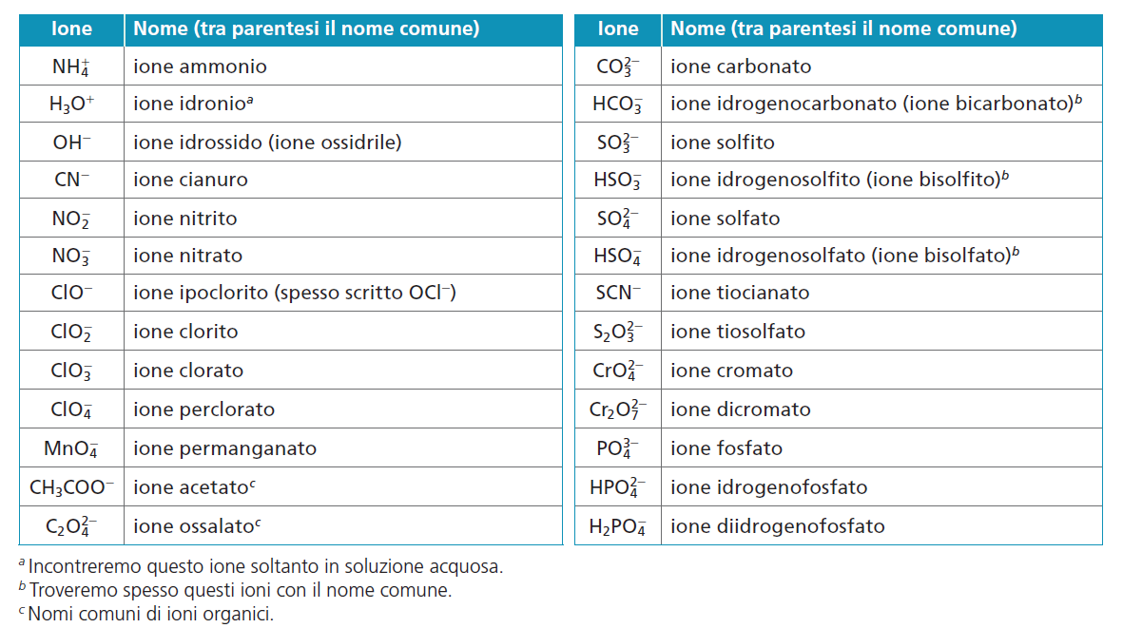
Gli ioni poliatomici nei composti ionici
Gli ioni poliatomici sono composti elettricamente carichi formati da due o più elementi diversi.
Il numero di ossidazione totale coincide con la loro carica.

Slide 25
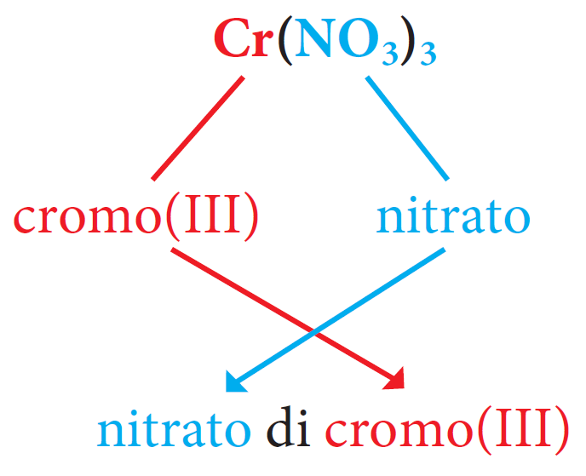
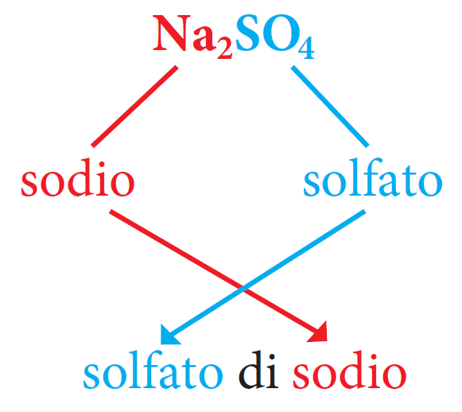
Gli ioni poliatomici nei composti ionici
Il nome dei composti ionici che contengono ioni poliatomici è formato da:
nome dello ione poliatomico;
il nome del primo elemento che compare nella formula preceduto dalla preposizione di.

Slide 26
LA CHIMICA CON METODO
Come si scrivono le formule di composti che contengono ioni poliatomici? Uno dei minerali responsabili della durezza delle ossa è il fosfato di calcio, formato da ioni Ca²⁺ e PO₄³⁻. Scrivi la formula di questo composto.
Come si assegna il nome ai composti che contengono ioni poliatomici? Qual è nome di Mg(ClO₄)₂, un composto utilizzato commercialmente per la deumidificazione dei gas?

Slide 27
Le principali classi di composti ternari e quaternari
Principali gruppi di composti inorganici ternari e quaternari:
idrossidi;
ossiacidi;
ossianioni;
sali ternari;
sali quaternari.

Slide 28
Le principali classi di composti ternari e quaternari
Gli idrossidi sono composti ternari in cui il gruppo idrossido —OH è legato a un metallo.
Me(OH)_{x}

Slide 29
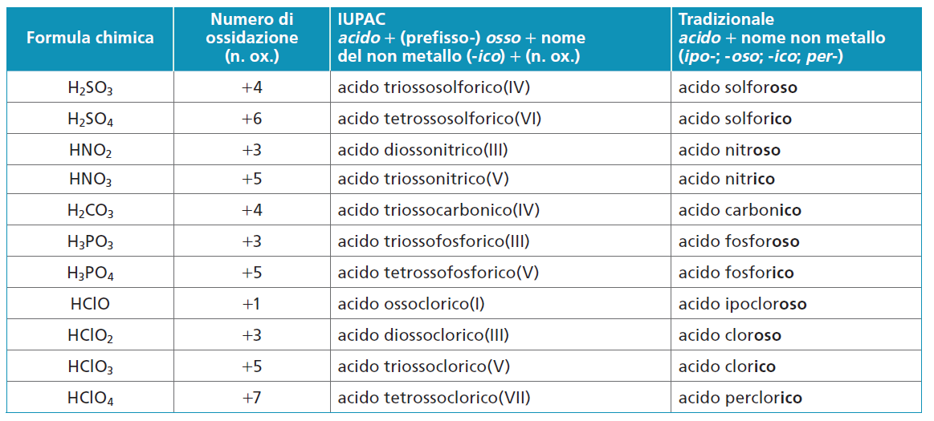
Le principali classi di composti ternari e quaternari
Gli ossiacidi formalmente derivano dalla reazione tra una molecola di anidride e una molecola di acqua.
N₂O₅ + H₂O ⟶ H₂N₂O₆ H_{x}NM_{y}O_{z}

Slide 30
Le principali classi di composti ternari e quaternari
Il nome dell’ossiacido deriva da quello dell’anidride.
Sistema Stock → acido n-osso(X)-ico(n. ox.) dove X è la radice del nome del non metallo. H₂SO₄: acido tetrossosolforico(VI)
IUPAC → n-idrogeno-n-osso(X)-ato dove X è la radice del nome del non metallo. H₂SO₄: diidrogenotetrossosolfato
Nomenclatura tradizionale → il nome dell’acido deriva dall’anidride corrispondente. H₂SO₄: acido solforico

Slide 31
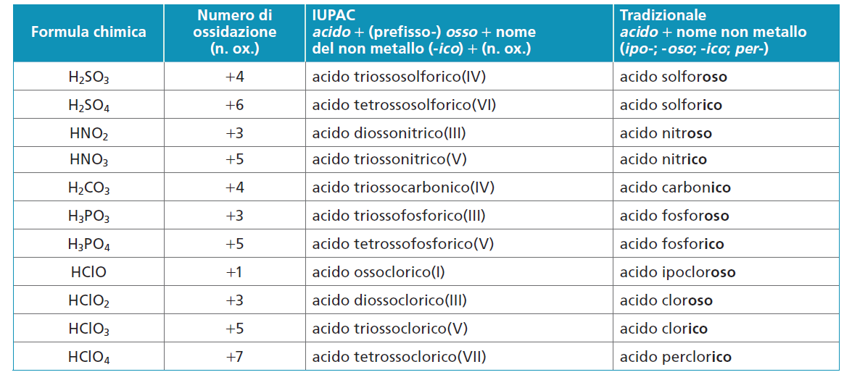
Le principali classi di composti ternari e quaternari
Nomi IUPAC e tradizionali degli ossiacidi

Slide 32
Le principali classi di composti ternari e quaternari
Alcuni ossidi combinandosi con l’acqua, danno ossiacidi con diversi gradi di idratazione, detti tradizionalmente:
metaacido → una sola molecola H₂O;
diacido → due molecole H₂O;
ortoacido → maggior numero possibile di molecole H₂O.

Slide 33
Le principali classi di composti ternari e quaternari
In acqua gli ossiacidi possono liberare ioni H⁺ trasformandosi in ossianioni.
Il numero di ioni H⁺ che l’acido può perdere dipende dal numero di gruppi —OH legati all’atomo centrale:
acido monoprotico → un solo ione H⁺;
acido diprotico → due ioni H⁺;
acido triprotico → due ioni H⁺.

Slide 34
Le principali classi di composti ternari e quaternari
Gli ossianioni sono ioni negativi che si ottengono eliminando uno o più ioni H⁺ da un ossiacido.
IUPAC → ione n-idrogeno-n-osso(X)-ato dove X è la radice del nome del non metallo. H₂PO₄–: ione diidrogenotetrossofosfato(V)
Nomenclatura tradizionale → se l’acido termina in -oso, l’anione ha il suffisso -ito; se l’acido termina in -ico, l’anione ha il suffisso -ato. H₂PO₄–: ione diidrogenofosfato

Slide 35
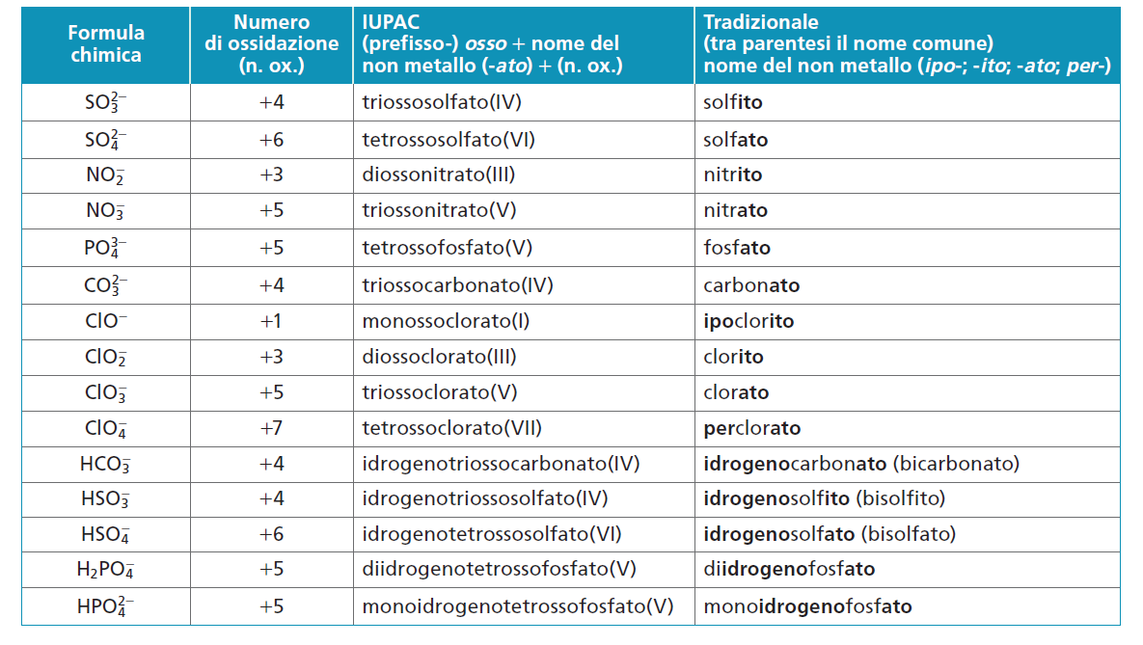
Le principali classi di composti ternari e quaternari
Nomi IUPAC e tradizionali degli ossianioni

Slide 36
Le principali classi di composti ternari e quaternari
I sali ternari e quaternari sono composti ionici derivati dalla combinazione di ossianioni e ioni poliatomici.
IUPAC → nome dell’ossianione + di + nome dello ione positivo; Fe₂(SO₄)₃: tetrossotrisolfato(VI) di ferro(III)
Nomenclatura tradizionale → nome dell’ossianione + di + nome dello ione positivo. Fe₂(SO₄)₃: solfato ferrico

